Slide 1
Fundamentos Intro

Slide 2
Un poco de historia…
Los básicos

Slide 3
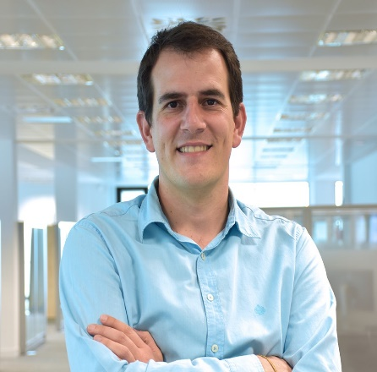




Pedro Nieto
Computer Engineer from the Universitad de Oviedo
Working in GFT as a Senior Data Specialist specialized in Data Management and IoT
Part of the technological Business Development team
Leading the IoT area and Industry sector
Personal:
Freaky Proud
Father of two
Owner of Raspberry Pi (1,2, 3 and Zero)
Technology Evangelist
@a10pepo
pedronietopelaez
Pedro.nieto@gft.com

Slide 4






No son solo los datos…
Calidad
Los datos deben ser coherentes y aptos para el propósito empresarial. La calidad debe estar impulsada por las necesidades del negocio durante todo el proceso.
Seguridad
Todos los accesos a datos deben concederse y auditarse explícitamente. Los datos deben completarse y limitarse a los fines acordados.
Trazabilidad
Los datos deben ser traceables desde su origen a su destino desde un punto de vista técnico y empresarial
Uso
Arquitectura
Se debe realizar un seguimiento de las relaciones entre los productores y los consumidores para analizar los impactos y supervisar los usos incorrectos
Las necesidades de datos se alinearán con los principios de la arquitectura y se validarán con los consumidores de datos.
Gobierno
Los nuevos datos deben catalogarse, contabilizarse, aceptarse y organizarse antes de que estén disponibles para el consumo

Slide 5
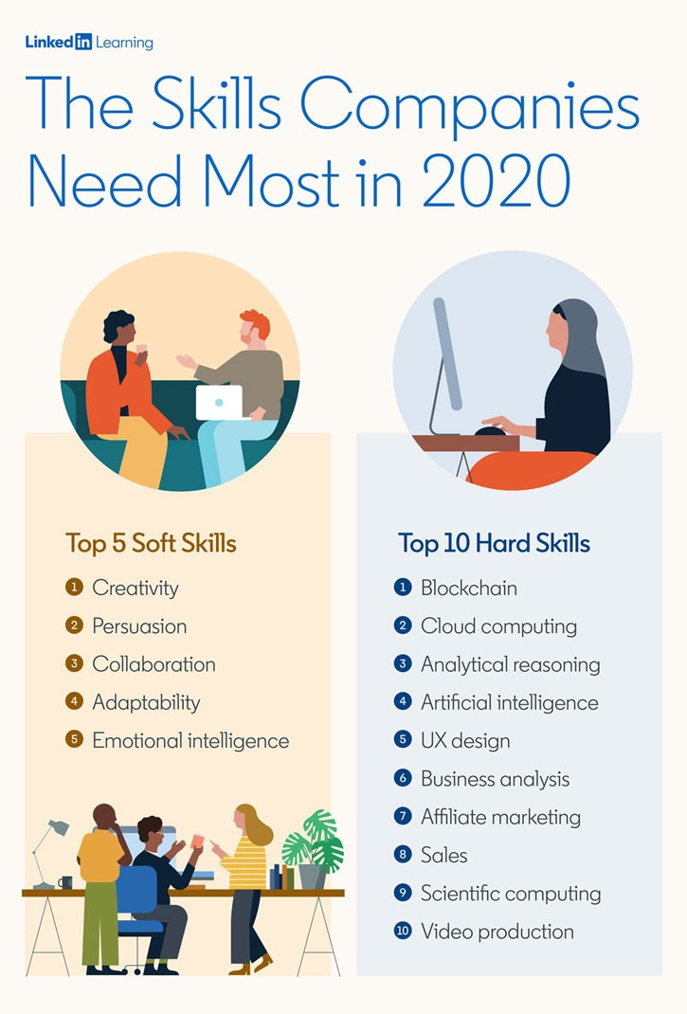
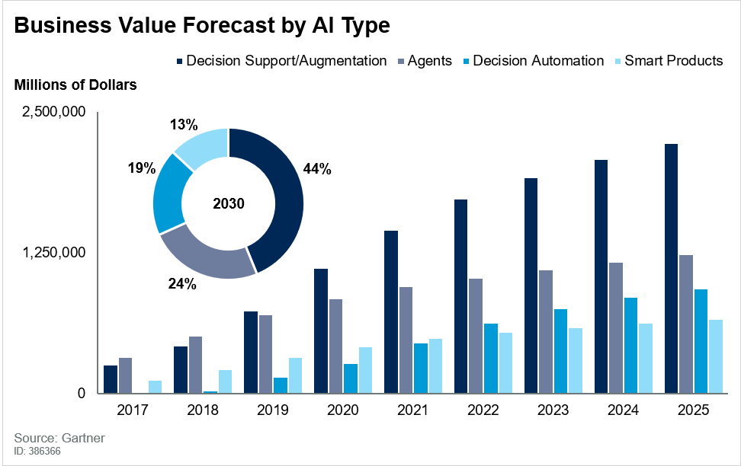
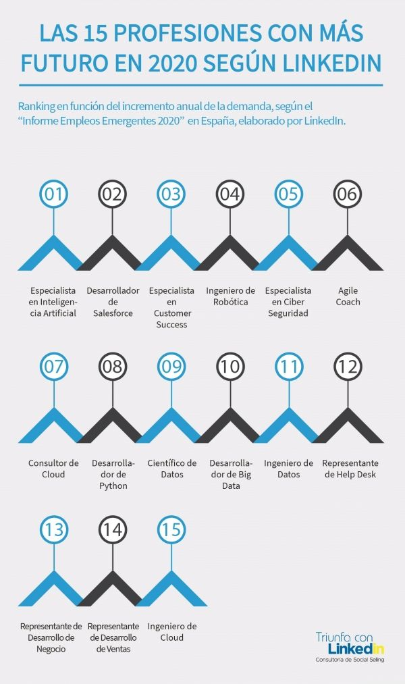
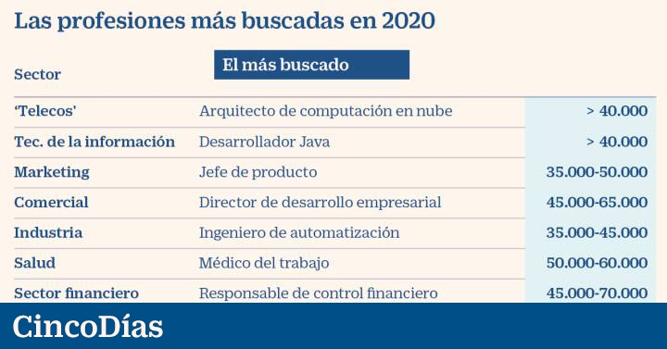

Slide 6
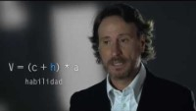
Notes:
https://www.youtube.com/watch?v=n5mcIfmBLrg

Slide 7

¿Cuáles son tus objetivos?
https://tinyurl.com/bk777m95
Notes:
https://dotstorming.com/b/6135ecfc621e82081909fdad

Slide 8
Un poco de historia…

Slide 9
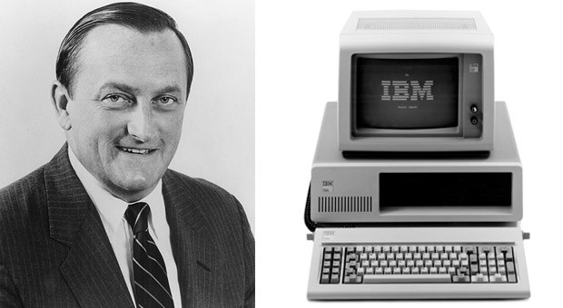
El nacimiento de la primera computadora fue en el año 1936. Donde Honrad Zuse creó el primer ordenador de la historia llamándolo Z1. El Z1 era el primer sistema informático totalmente programable.
No fue hasta el año 1942 que alguna empresa viera posibles beneficios y oportunidades los ordenadores. La primera compañía se llamó ABC Computers perteneciente a John Atanasoff y Clifford Berry. Dos años después, el ordenador Harvard Mark I fue desarrollado llevando más allá la tecnología de los ordenadores.
Durante el transcurso de los siguientes años, inventores de todo el planeta empezaron a investigar el mundo de las computadoras y el cómo mejorarlas. Unos 10 años después nació el transistor, que se convertiría en parte esencial de la electrónica que compone un ordenador. Por aquellos tiempos existía la ENIAC 1, la cual requería de 20,000 válvulas para poder funcionar y con lo cual, era un aparato gigantesco.
No fue hasta el año 1953, donde la compañía IBM (International Business Machines) entraría en escena con su máquina llamada IBM 701 EDPM para ser un punto clave en la historia del ordenador, desarrollando nuevos sistemas y servidores de uso público y privado. IBM trajo los primeros signos reales de competencia en el mundo informático, lo cual ayudó a un mejor esparcimiento de los ordenadores en el mercado.

Slide 10
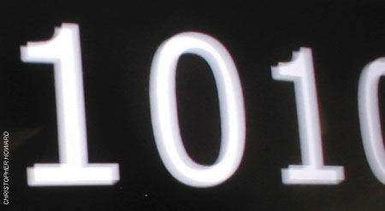
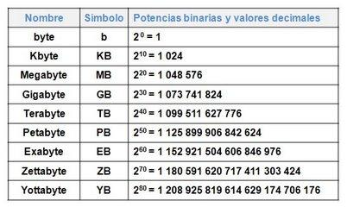
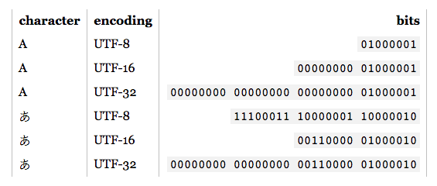
El Bit.- La palabra Bit proviene de la contracción del término binary digit que significa dígito binario. Un bit es un cero o un uno.

Slide 11
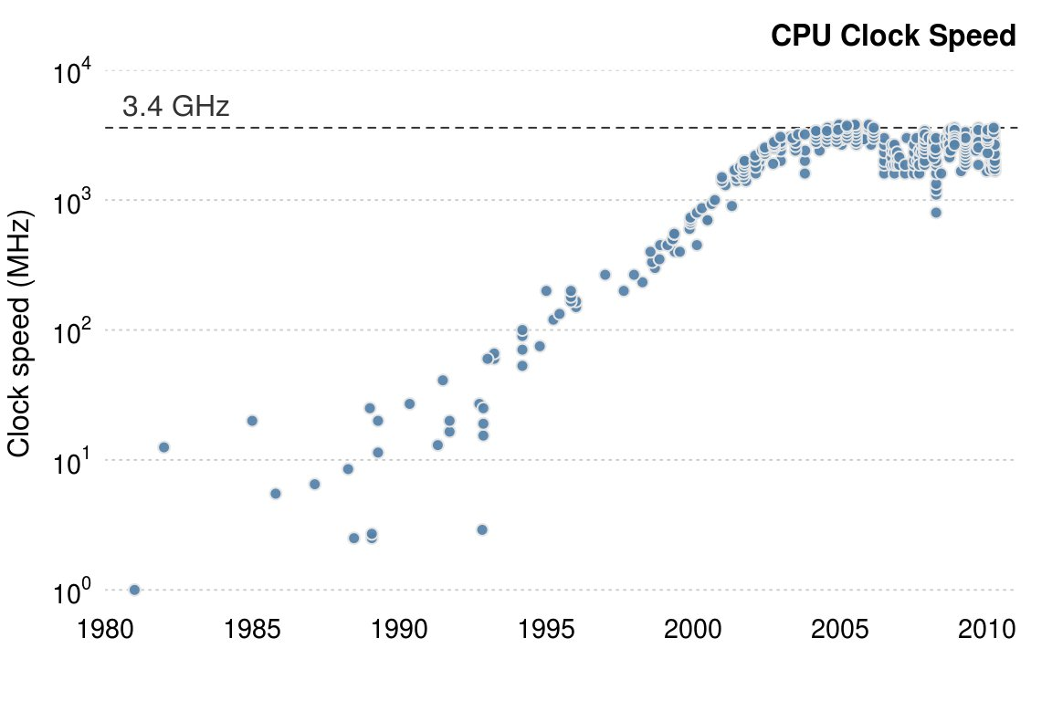

Slide 12
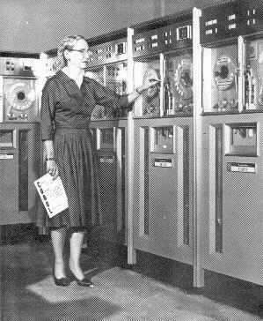
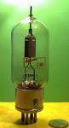
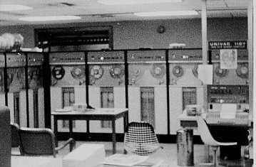
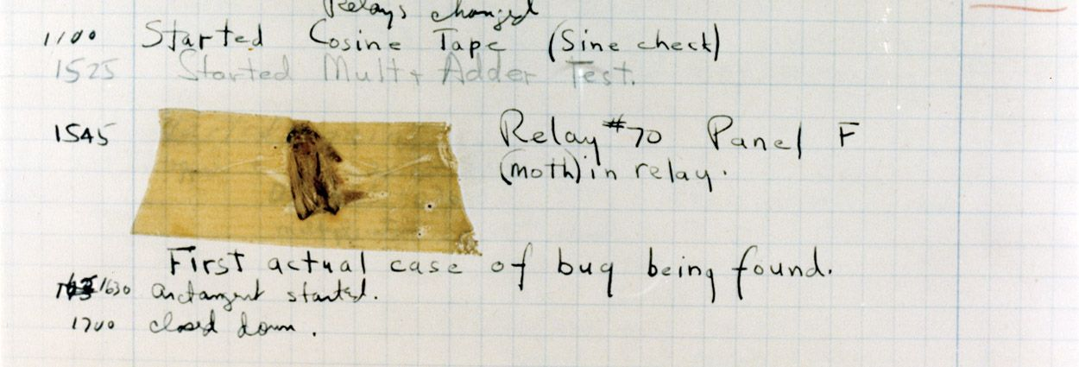
Historia y generación de las computadoras
Primera Generación (1940 - 1952).- Las constituyen todas aquellas computadoras diseñadas a base de válvulas de vacío como principal elemento de control y cuyo uso fundamental fue la realización de aplicaciones en los campos científicos y militar. Utilizando como lenguaje de programación el lenguaje máquina.

Slide 13
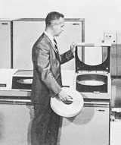
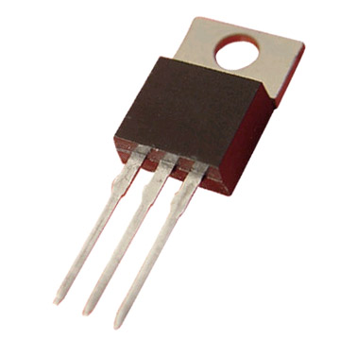
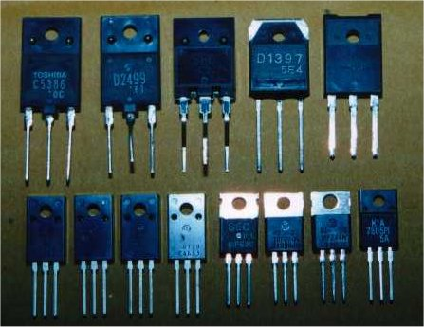
Segunda Generación (1952 – 1964)
Al sustituirse las válvulas de vacío por el transistor, comenzó la llamada segunda generación de computadora. En ella las máquinas ganaron más potencia y fiabilidad, perdiendo tamaño, consumo y precio, los que las hacía más prácticas y asequibles.

Slide 14
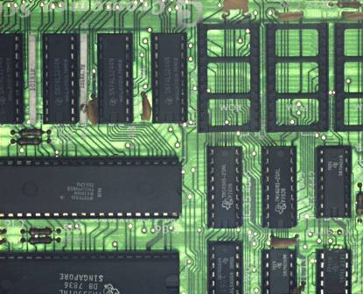
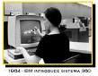
Tercera Generación (1964 – 1971)
En esta generación el elemento más significativo es el circuito integrado aprecio en 1964 que consistía es el circuito integrado, el encapsulamiento de una gran cantidad de componentes discretos

Slide 15
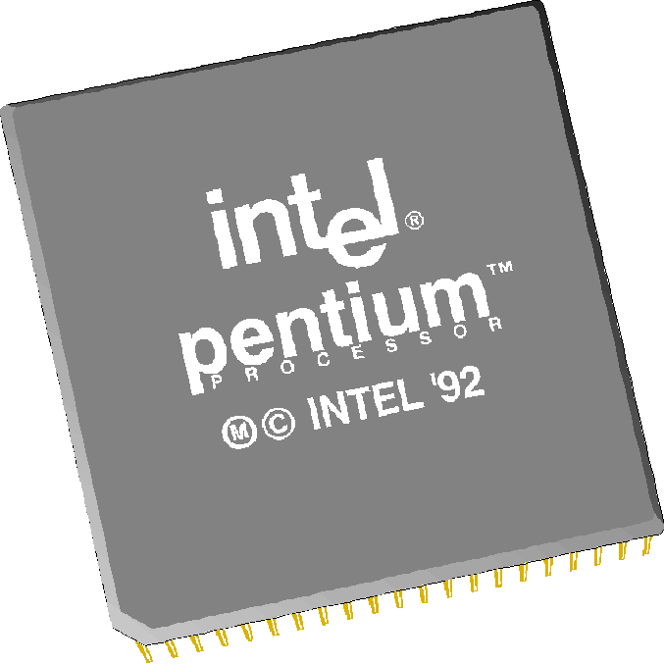
Cuarta Generación (1971 – 1981)
Aparece el microprocesador, consistía en la integración de toda la CPU de la computadora en un solo circuito integrado.

Slide 16

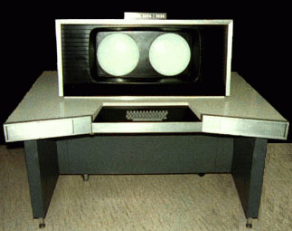
Quinta Generación (1982 – 2000)
Dos hechos históricos marcan el inicio de esta etapa. Por un lado el proyecto 5ta generación comando por Japón en 1982, cuya finalidad principal era construir ordenadores con tecnología más avanzada bajo lenguajes de programación más potentes para las máquinas y menos complejos para los usuarios. Por otro, la construcción del primer superordenador con capacidad de proceso paralelo por parte de Seymour Cray y su compañía Control Data Corporation denominado CDC 6600. En esta generación las computadoras empiezan a realizar tareas que aún en la actualidad predominan, como la traducción automática de una lengua a otra. Asimismo, el almacenamiento de información digital se procesa en gigabytes y surge el DVD.
Precio: ~20M $
60-bit processor

Slide 17
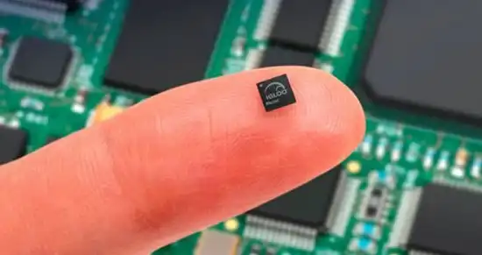
Sexta Generación (2000 – Qbit)
las únicas novedades han sido el uso de procesadores en paralelo, o sea, la división de tareas en múltiples unidades de procesamiento operando simultáneamente. Otra novedad es la incorporación de chips de procesadores especializados en las tareas de vídeo y sonido.

Slide 18
Los básicos

Slide 19
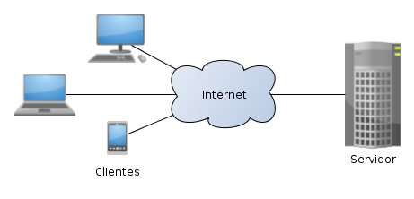



Cliente - Servidor
La arquitectura cliente-servidor es un modelo de diseño de software en el que las tareas se reparten entre los proveedores de recursos o servicios, llamados servidores, y los demandantes, llamados clientes. Un cliente realiza peticiones a otro programa, el servidor, quien le da respuesta. Esta idea también se puede aplicar a programas que se ejecutan sobre una sola computadora, aunque es más ventajosa en un sistema operativo multiusuario distribuido a través de una red de computadoras.
https://cloud.google.com/vision/docs/drag-and-drop
Notes:
https://data.cityofnewyork.us/Social-Services/311-Service-Requests-from-2010-to-Present/erm2-nwe9
http://gobiernoabierto.valencia.es/en/resource/?ds=camaras-trafico&id=305a601d-84cf-4c2e-97f6-0c5167631e24

Slide 20
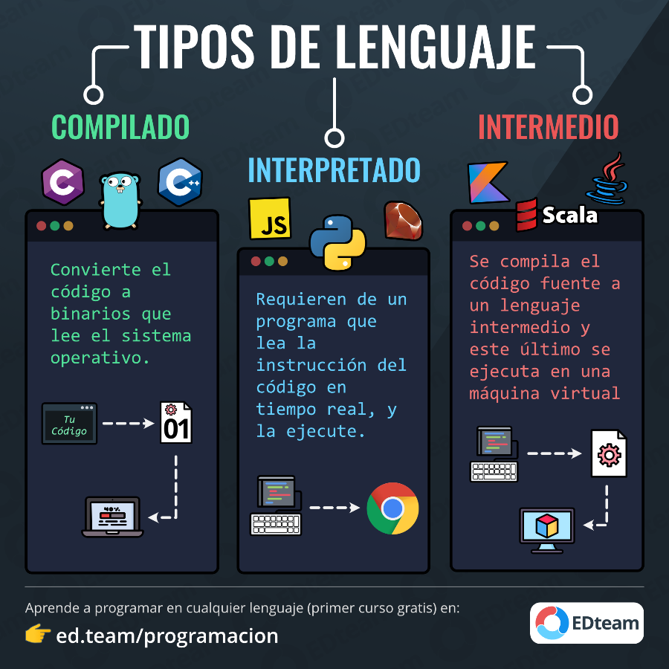
Lenguaje de Programación
https://www.programiz.com/python-programming/online-compiler/
https://www.w3schools.com/html/tryit.asp?filename=tryhtml_intro
https://codesignal.com/
Notes:
Ver ejemplo de código Diagrama de código -> compilador -> ejecutable

Slide 21
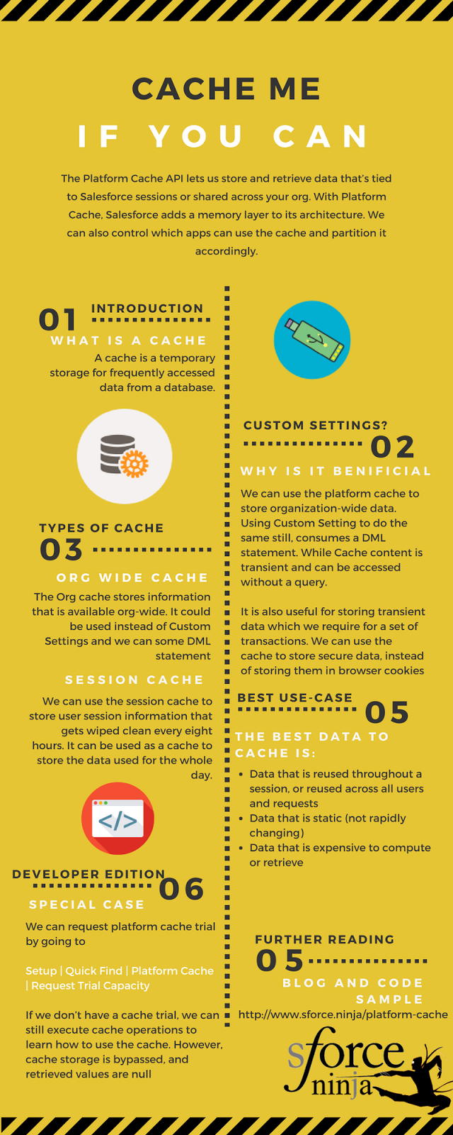
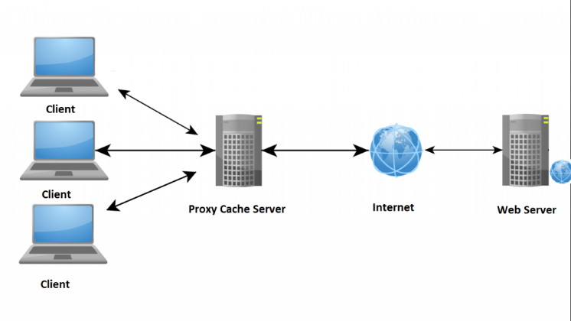
Caché
En informática, una caché, antememoria¹​ o memoria intermedia²​ es un componente de hardware o software que guarda datos para que las solicitudes futuras de esos datos se puedan atender con mayor rapidez; los datos almacenados en una caché pueden ser el resultado de un cálculo anterior o el duplicado de datos almacenados en otro lugar, generalmente, da velocidad de acceso más rápido. Se produce un acierto de caché cuando los datos solicitados se pueden encontrar en esta, mientras que un fallo de caché ocurre cuando no están dichos datos. La lectura de la caché es más rápida que volver a calcular un resultado o leer desde un almacén de datos más lento; por lo tanto, cuantas más solicitudes se puedan atender desde la memoria caché, más rápido funcionará el sistema.

Slide 22
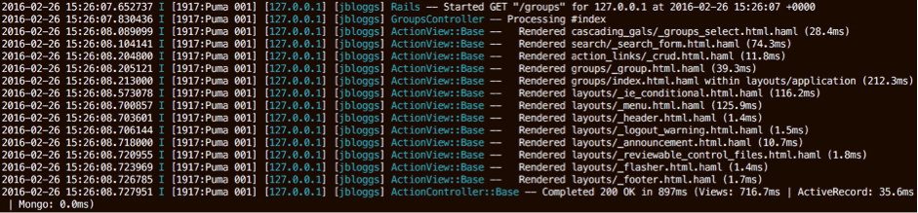
Log
Un log ("registro", en español) es un archivo de texto en el que constan cronológicamente los acontecimientos que han ido afectando a un sistema informático (programa, aplicación, servidor, etc.), así como el conjunto de cambios que estos han generado.
Link

Slide 23
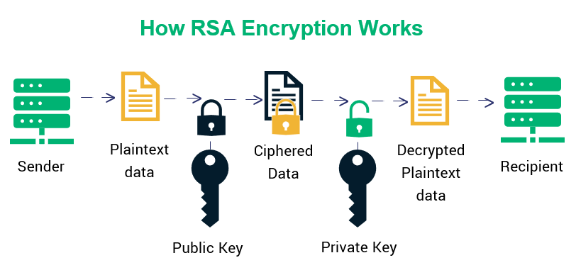

Encriptación
Podemos decir de manera resumida que una clave pública tiene como única función cifrar un archivo o documento. Por su parte, una clave privada puede tanto cifrar como descifrar. Si enviamos un documento cifrado a otro contacto, se cifra con la clave pública.
https://www.puttygen.com/download-putty

Slide 24
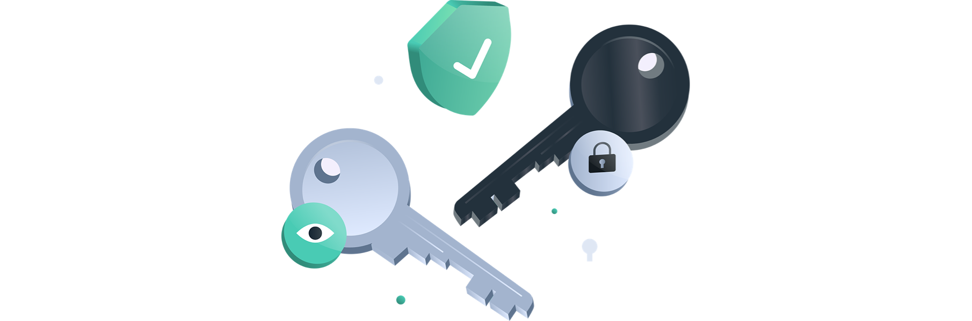
Vamos a generar nuestra primera private key.

Slide 25
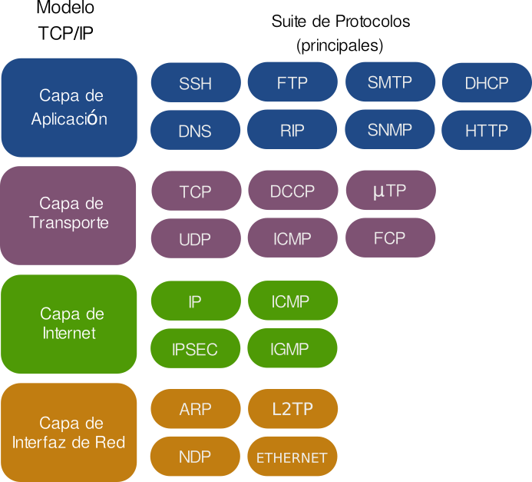


Protocolos
Notes:
RIP: Routing information protocolo
SNMP: Simple Network Management protocol
http: Hypertext Transfer Protocol
test.rebex.net:22 demo/password

Slide 26
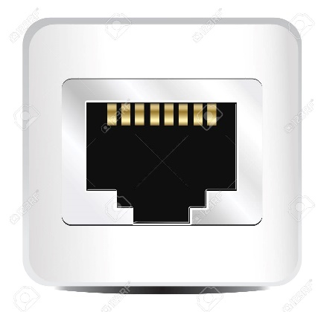
Puerto
Puertos[editar]
Los números de puerto se indican mediante una palabra de un procesador de 16 bits (2 bytes), por lo que existen 65536 puertos, numerados del 0 al 65535. Aunque podemos usar cualquiera de ellos para cualquier protocolo, existe una entidad, la IANA, encargada de su asignación, la cual creó tres categorías:
Puertos bien conocidos: Los puertos inferiores al 1024 son puertos reservados para el sistema operativo y usados por "protocolos bien conocidos" como por ejemplo HTTP (servidor Web), POP3/SMTP (servidor de e-mail) y Telnet. Si queremos usar uno de estos puertos tendremos que arrancar el servicio que los use teniendo permisos de administrador.
Puertos registrados: Los comprendidos entre 1024 (0400 en hexadecimal) y 49151 (BFFF en hexadecimal) son denominados "registrados" y pueden ser usados por cualquier aplicación. Existe una lista pública en la web del IANA donde se puede ver qué protocolo que usa cada uno de ellos.
Puertos dinámicos o privados: Los comprendidos entre los números 49152 (C000 en hexadecimal) y 65535 (FFFF en hexadecimal) son denominados dinámicos o privados, normalmente se asignan en forma dinámica a las aplicaciones de clientes al iniciarse la conexión. Se usan en conexiones peer to peer (P2P).
Link
Notes:
http://web.mit.edu/rhel-doc/4/RH-DOCS/rhel-sg-es-4/ch-ports.html

Slide 27
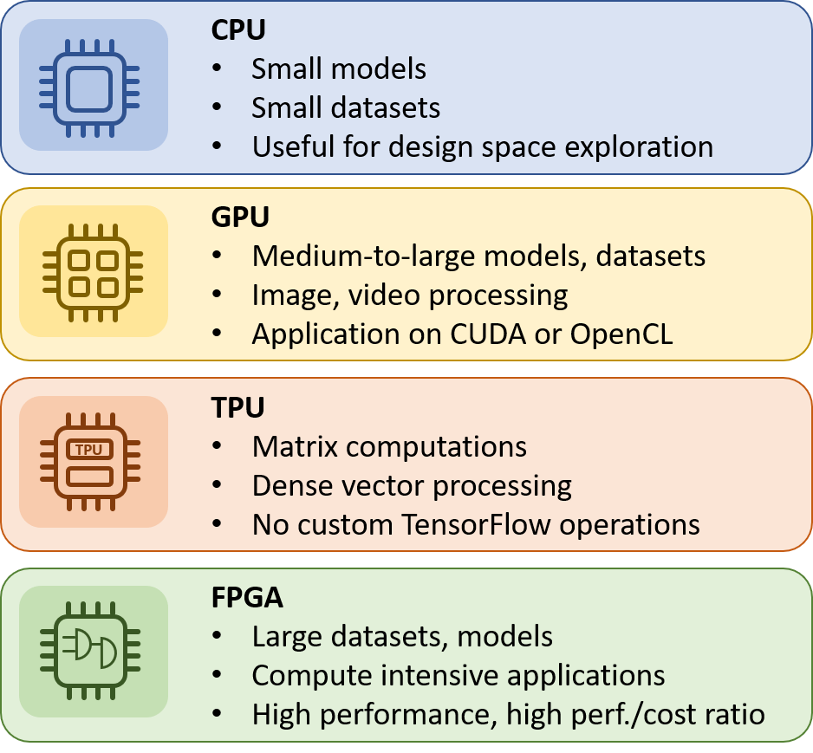
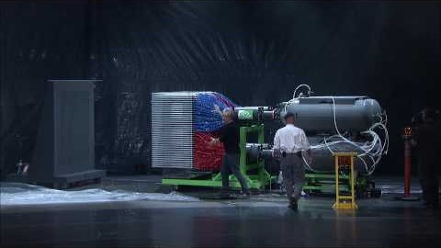
CPU / GPU / TPU

Slide 28
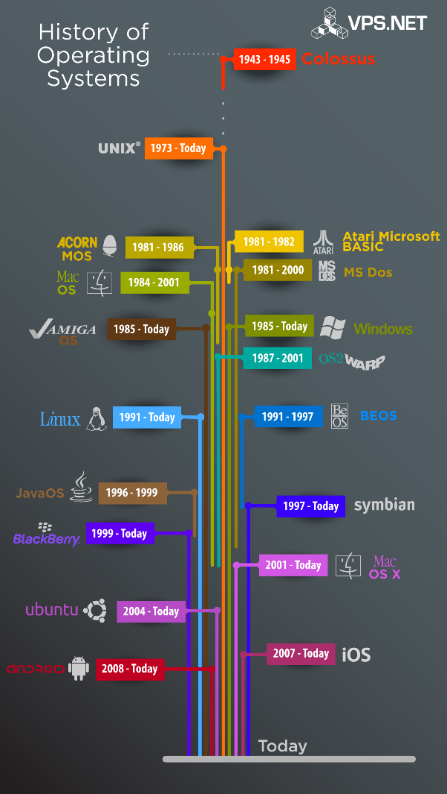
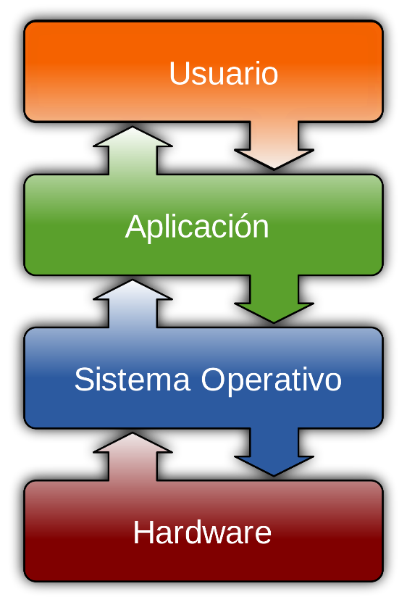
Sistema Operativo

Slide 29
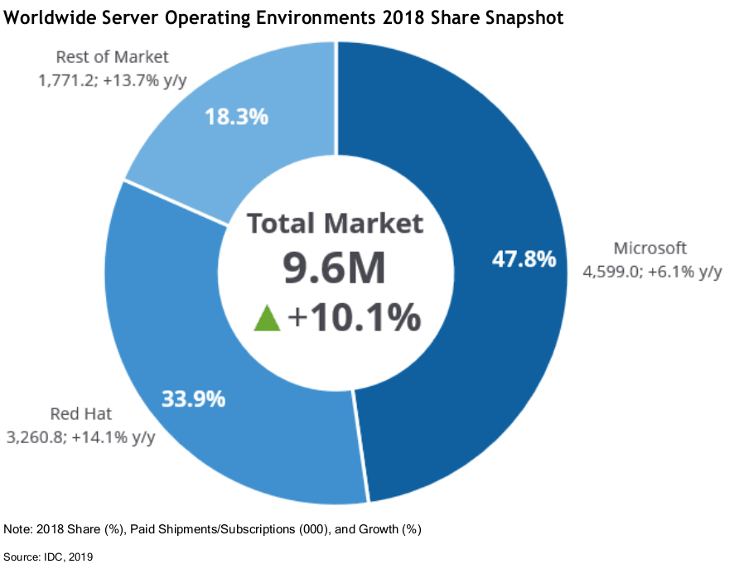
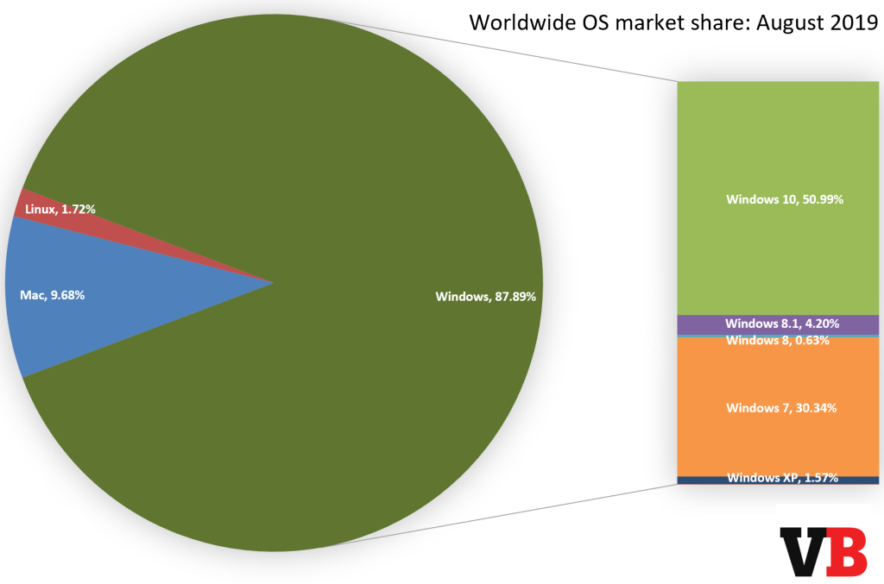

Slide 30
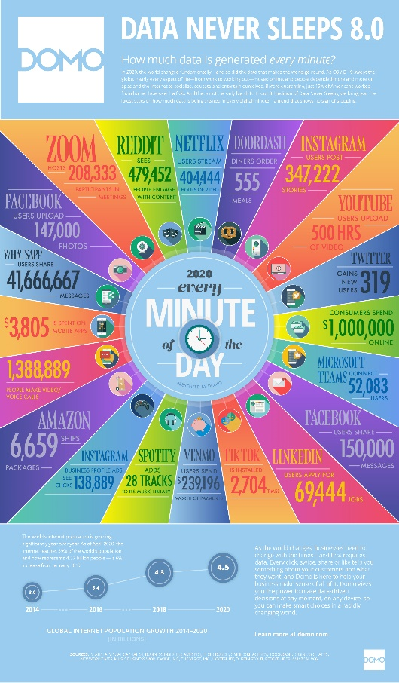
Big Data

Slide 31
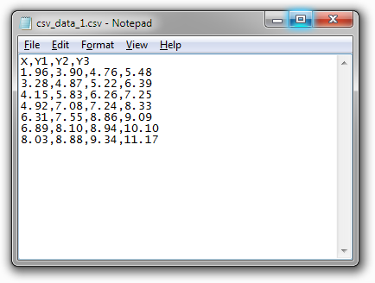
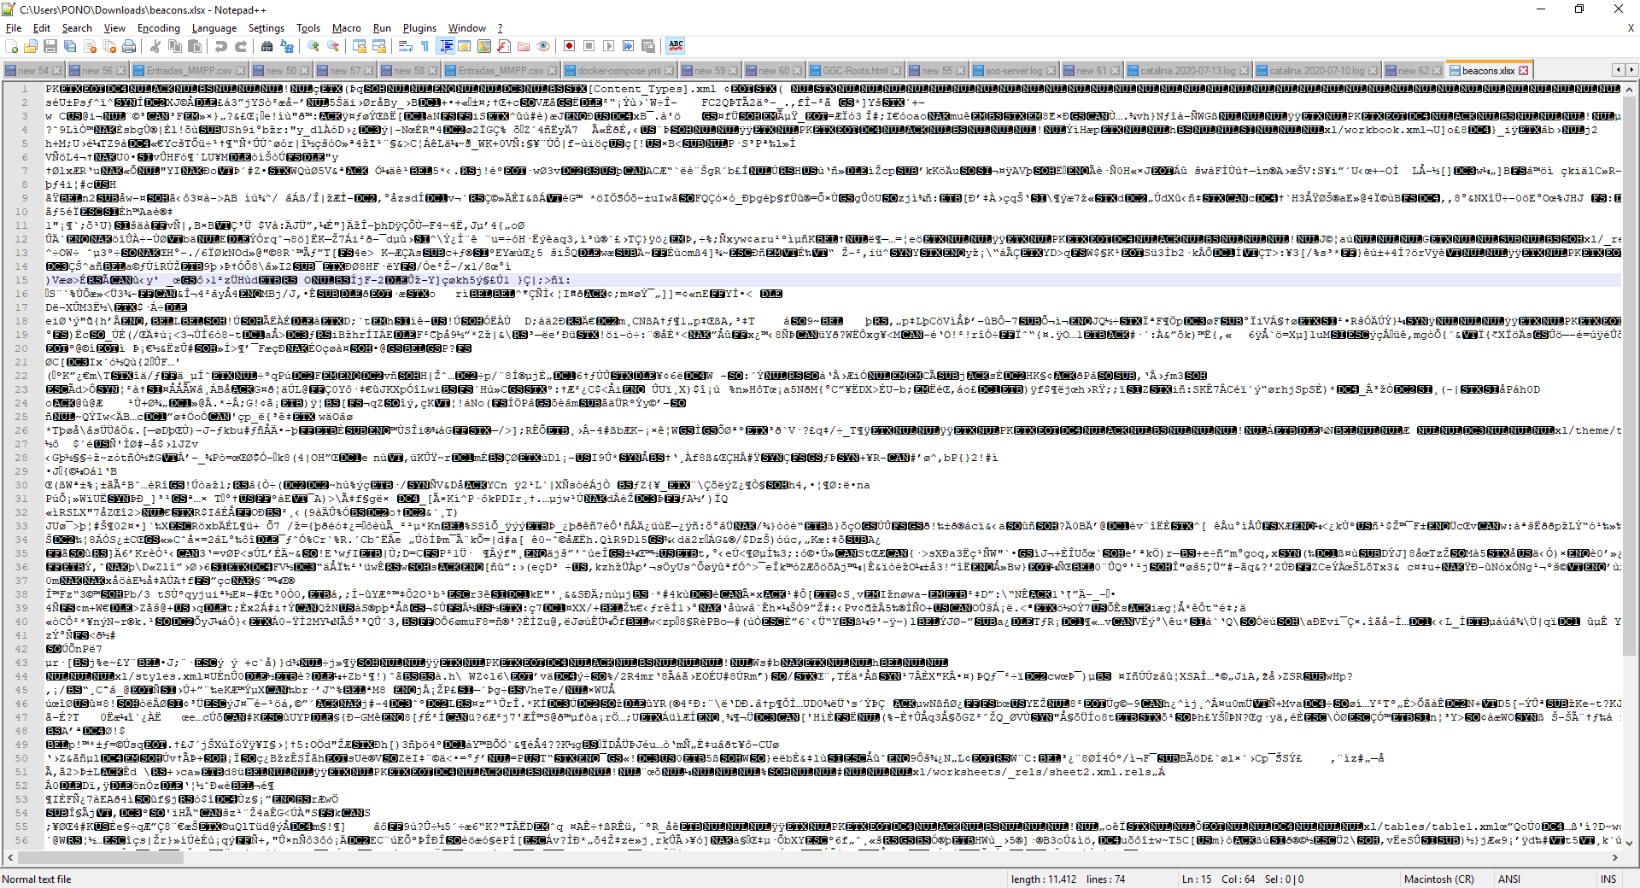
Tipos de Archivos
CSV
Excel
TXT

Slide 32
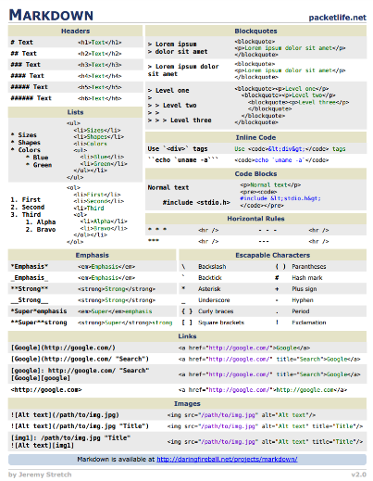
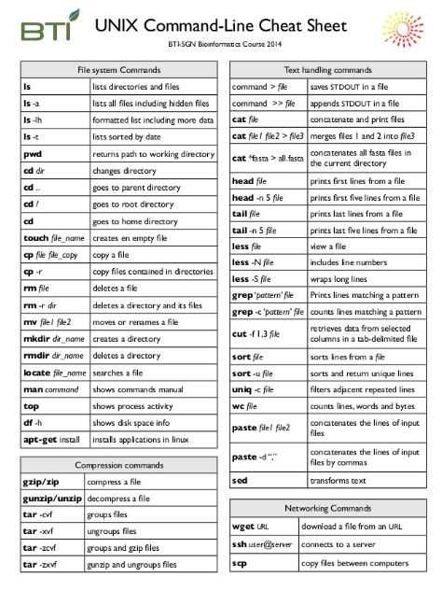
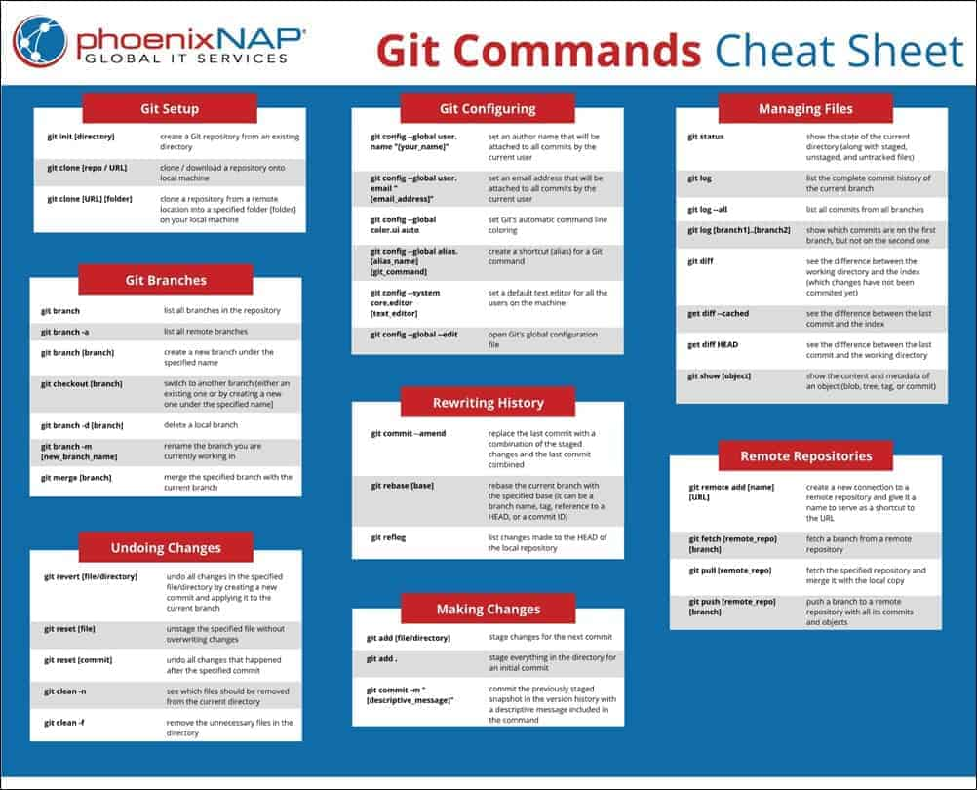
CheatSheet

Slide 33
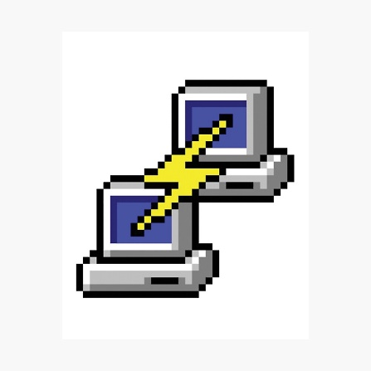





Software
Typora
Putty
GitKraken

Slide 34
Subhead
GFT [please insert your GFT entity – see notes] First name Last name Position
Street address 12345 City
T +xx xxxx xxx-xxxx Firstname.Lastname@gft.com
Notes:
GFT Brasil Consultoria Informática Ltda.
GFT Canada Inc.
GFT Costa Rica S.A.
GFT Experts GmbH
GFT Financial Limited
GFT France S.A.S.
GFT Holding Italy S.r.l.
GFT IT Consulting S.L.U.
GFT Italia S.r.l.
GFT México S.A. de C.V.
GFT Poland Sp. z o.o.
GFT Real Estate GmbH
GFT Schweiz AG
GFT Smart Technology Solutions GmbH
GFT Technologies Belgique S.A.
GFT Technologies Canada Inc.
GFT Technologies S.A.U.
GFT Technologies SE
GFT Technologies Toronto Inc.
GFT UK Limited
GFT USA Inc.
GFT Appverse, S.L.U.

